Slide 1


Практикум по web-разработке Пестунов Андрей Игоревич заведующий кафедрой информационных технологий Лекция 1.5. Основы работы с Canvas

Slide 2
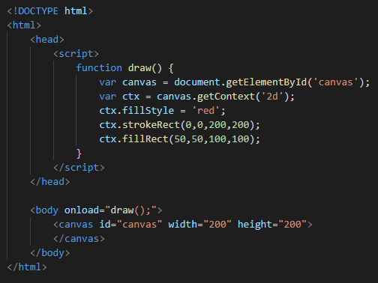
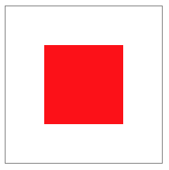
CANVAS
HTML-элемент, позволяющий на нем чертить и рисовать с помощью JavaScript
stroke
начертить
fill залить
canvas холст

Slide 3

координатная сетка canvas
(0, 0)
(50, 100)
(100, 100)
Задается при создании Canvas
(50, 500)
(100, 500)

Slide 4
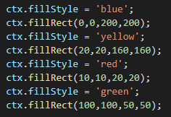
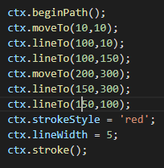
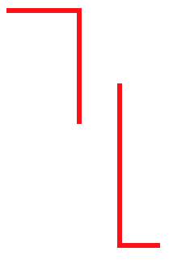
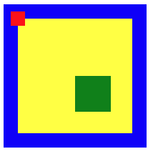
Два подхода к рисованию объектов на canvas
Подход 1
Непосредственное рисование
Подход 2
Виртуальное перо и
создание пути (контура)
Фигура отображается
сразу после вызова соответствующей команды
Фигуры рисуются виртуальным пером и добавляются в контур. Контур отображается после вызова специальной команды.

Slide 5

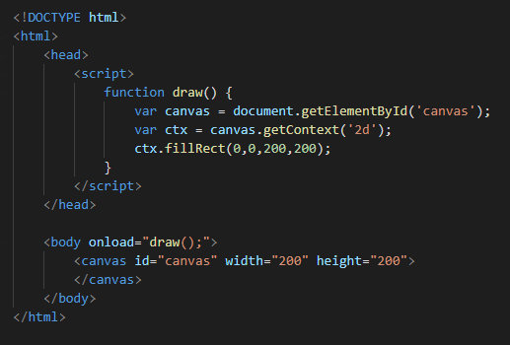
Базовая функциональность что-то нарисовать
Создать функцию для рисования
«Шапка»
Вызвать функцию рисования
Создать элемент Canvas

Slide 6
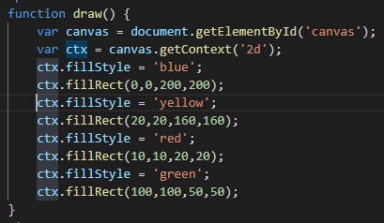
Прямоугольники с заливкой
Прямоугольник с заливкой
ctx.fillRect(x, y, width, height);
Установить цвет заливки
ctx.fillStyle = ‘color';

Slide 7
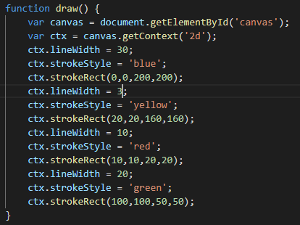
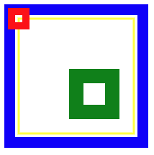
Прямоугольники без заливки
Прямоугольник без заливки
ctx.strokeRect(x, y, width, height);
Установить цвет линии
ctx.strokeStyle = ‘color';
Установить толщину линии
ctx.lineWidth = width;

Slide 8
рисование Линий (без заливки контура)
Алгоритм
рисования
линий
Создать новый путь (контур)
Добавить линии в этот путь
Отобразить путь
Подход к
добавлению
линий в путь
Переместить курсор в текущее положение (moveTo)
Добавить линию от текущего положения до указанного (lineTo)
Создать новый путь (удалить добавленные ранее линии)
ctx.beginPath();
Переместить курсор
на указанные координаты
ctx.moveTo(x, y);
Отобразить добавленные в путь линии
ctx.stroke();
Добавить линию от текущего положения до указанного и переместить курсор в него
ctx.lineTo(x, y);

Slide 9
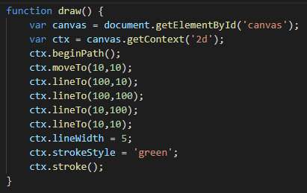

черчение Линий (без заливки) – пример
Метод stroke() отображает все линии, добавленные в путь (контур), начиная с ближайшего вызова метода beginPath()
Если вызвать beginPath() повторно, то
добавленные ранее линии в путь обнулятся
Все, что нарисовано с помощью stroke(),
останется на экране

Slide 10
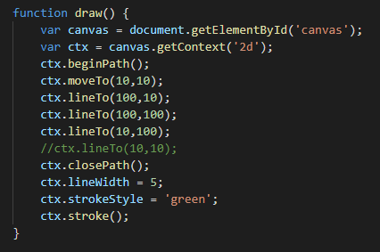

Замкнуть путь
Добавить линию, соединяющую последнюю точку пути (контура) с первой
ctx.closePath();

Slide 11
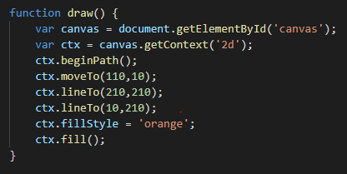

Залить сформированный контур
Выполнить заливку созданного контура
ctx.fill();
Если контур не замкнут, то
метод fillPath() предварительно соединяет первую и
последнюю точки контура
Добавляем две линии, а третья добавляется методом fill()

Slide 12
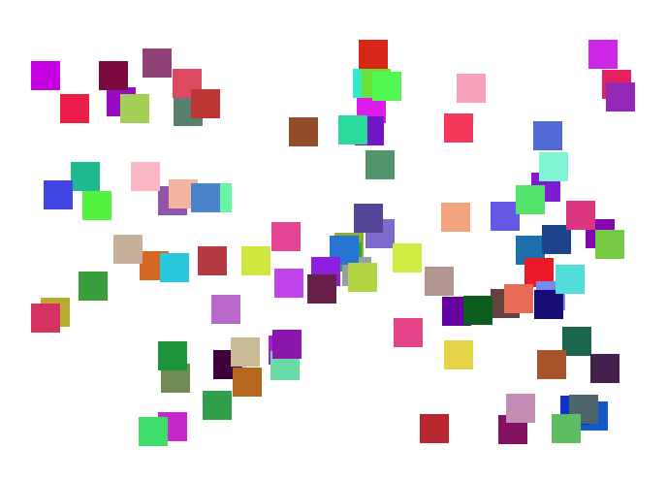
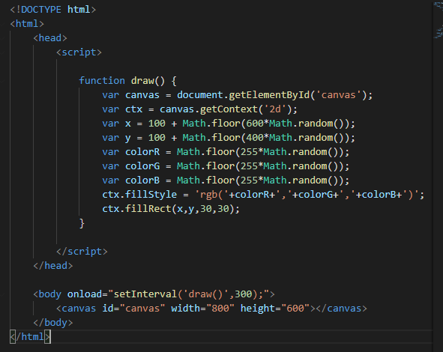
Интеграция с setInterval
Задать цвет в палитре RGB
ctx.fillStyle = 'rgb(123,234,100)'

Slide 13
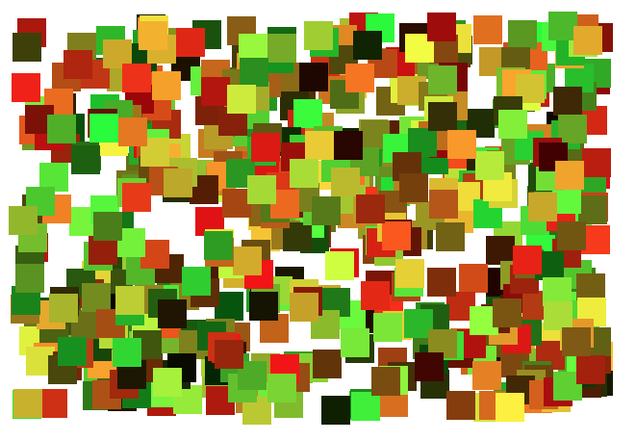
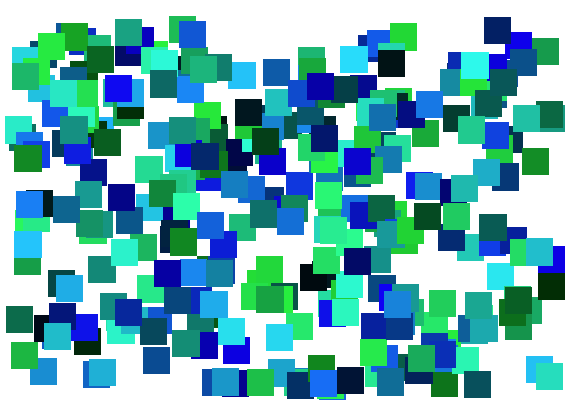
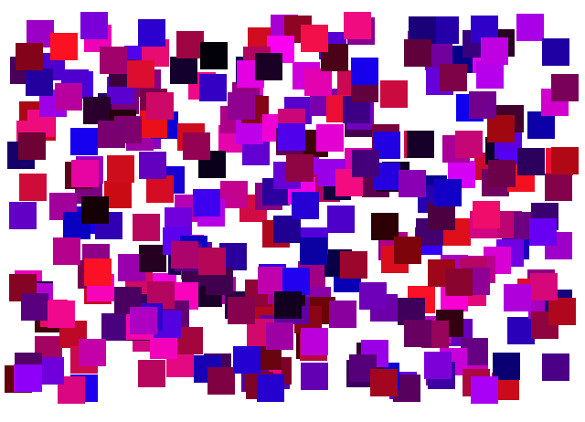
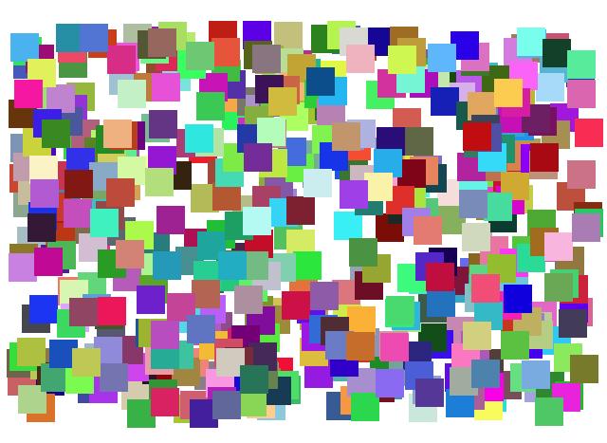
Эксперименты с палитрой RGB
Без синего цвета
rgb(rand,rand,0)
Без красного цвета
rgb(0,rand,rand)
Без зеленого цвета
rgb(rand,rand,0)
Все цвета
rgb(rand,rand,rand)

Slide 14
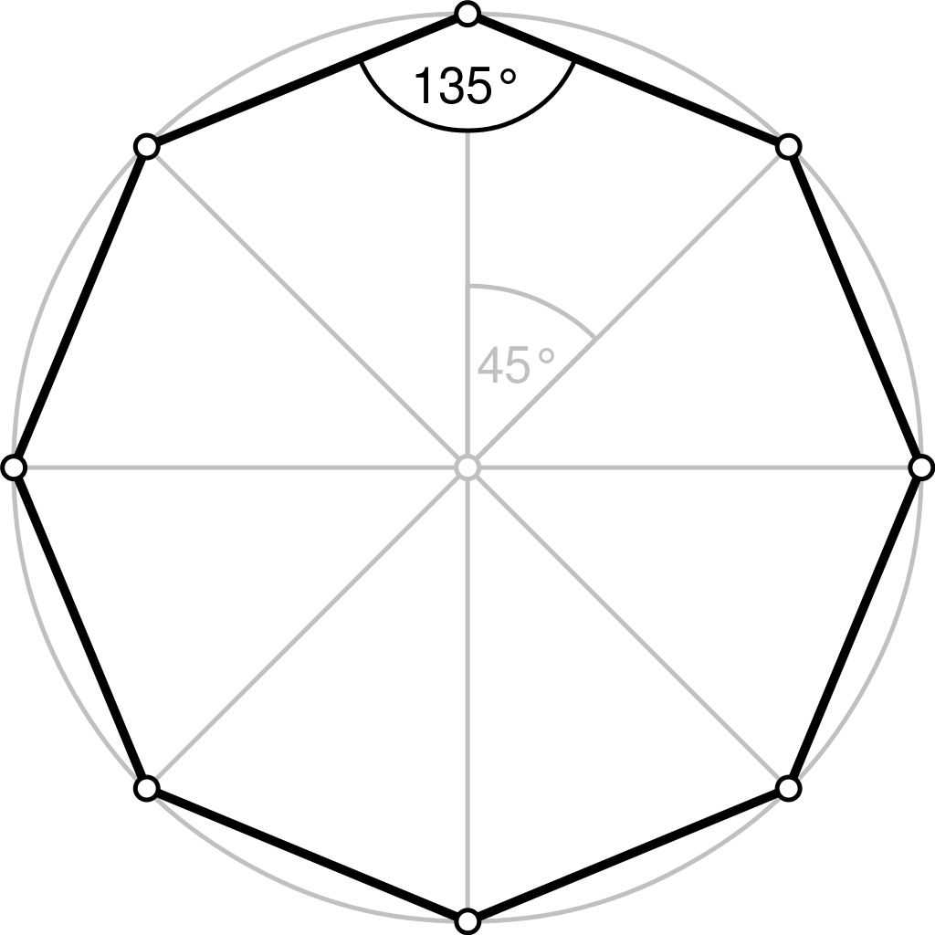
Расчет координат с помощью математических функций
Равносторонний многоугольник
x = R*cos(alpha)
y = R*sin(alpha)
alpha = 2*Pi*i/n
i=0..n-1

Slide 15
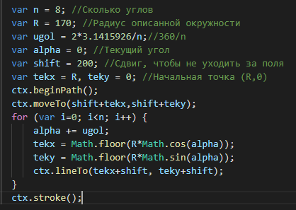
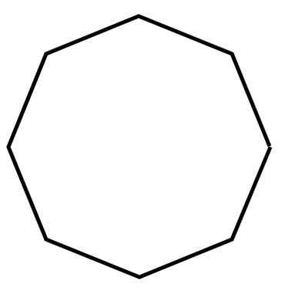
Пример программного кода

Slide 16
практическое задание
Выполните два любых задания на выбор
С использованием элемента Canvas нарисуйте дом с забором и какими-либо другими объектами
Реализуйте отображение прямоугольника так, чтобы пользователь выбирал: координаты прямоугольника, цвет, размер
С использованием элемента Canvas реализуйте отображение равностороннего многоугольника, чтобы пользователь выбирал: цвет контура, заливать/нет, цвет заливки, количество углов
С использованием setInterval реализуйте отображение прямоугольников со случайным цветом и случайными координатами. Пользователь должен иметь возможность выбора компонентов палитры RGB, которые следует использовать, и скорость появления прямоугольников

Slide 17
Документация и справочные материалы
Документация Mozilla
developer.mozilla.org/ru/docs/Web/API/Canvas_API
Руководство W3School
w3schools.com/html/html5_canvas.asp
Руководство HtmlBook
htmlbook.ru/html/canvas
Видеоуроки
youtube.com/watch?v=SRM7PYjKuGo
youtube.com/watch?v=WA4yOWGKgOE

Slide 18
Спасибо за внимание
!

